Slide 1
ЗОЛОТАЯ ОСЕНЬ

Slide 2
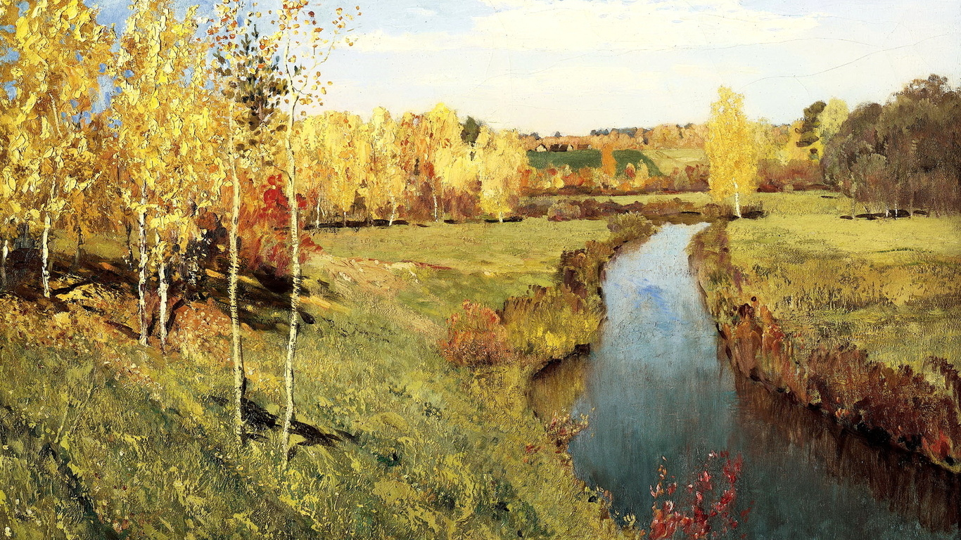
http://www.anywalls.com/pic/201211/1366x768/anywalls.com-45077.jpghttp://www.anywalls.com/pic/201211/1366x768/anywalls.com-45077.jpghttp://www.anywalls.com/pic/201211/1366x768/anywalls.com-45077.jpg

Slide 3
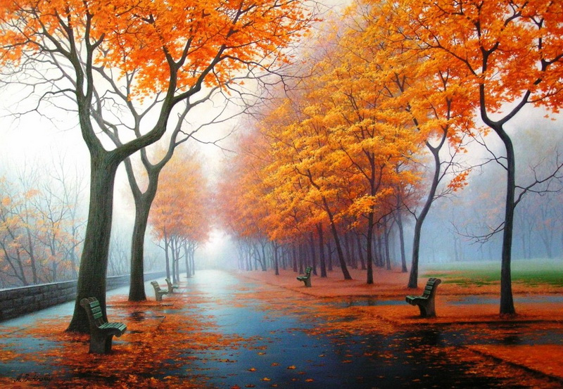

Slide 5
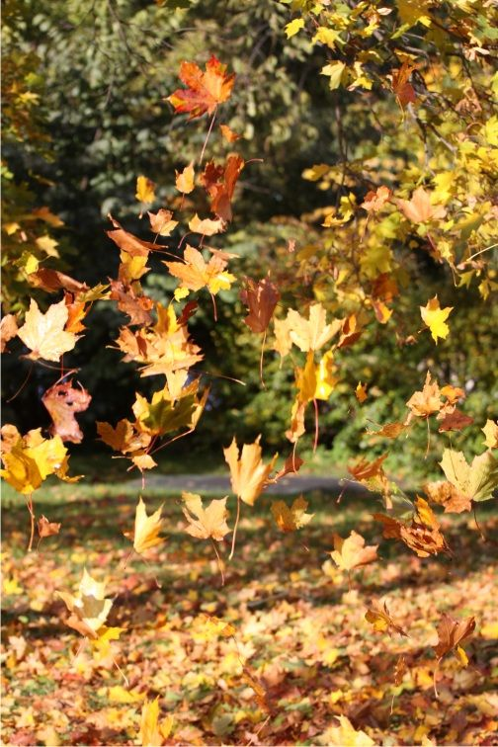

Slide 6
Осенние месяца
СЕНТЯБРЬ
ОКТЯБРЬ
НОЯБРЬ

Slide 7
Пословицы
Осень идёт и за собой дождь ведёт.
Сентябрь пахнет яблоками, октябрь- капустой.
В сентябре одна ягода, и та горькая рябина.
В октябре до обеда осень, после обеда - зима.
Ноябрь - сентябрев внук, октябрев сын, зиме родной брат.

Slide 8
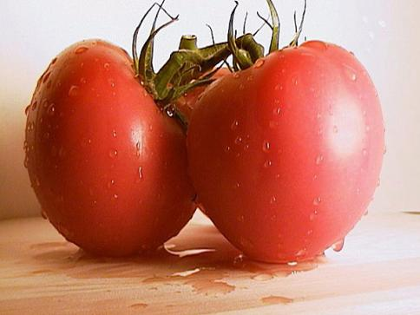
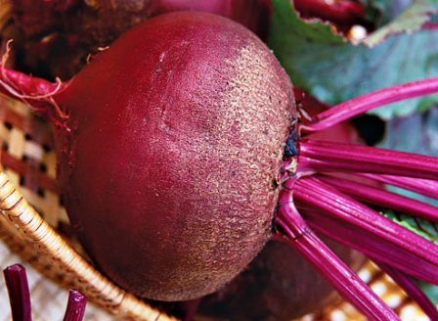
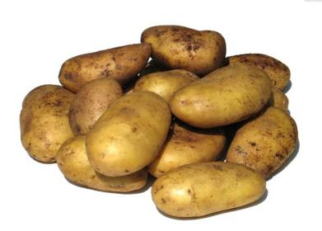
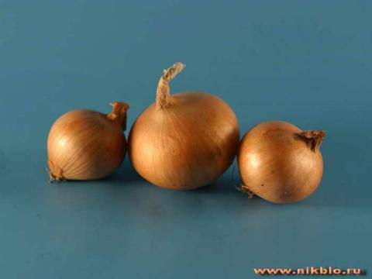
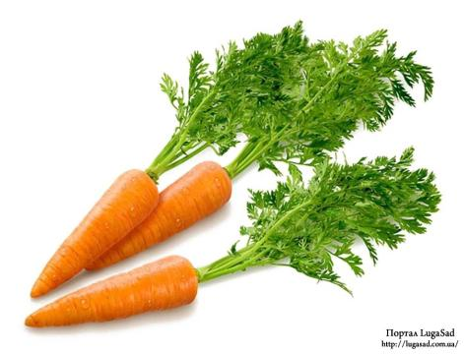

Slide 9
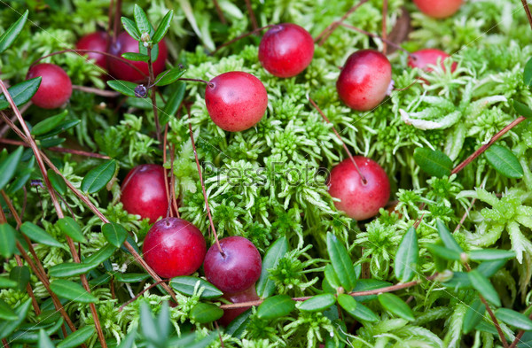

Slide 10
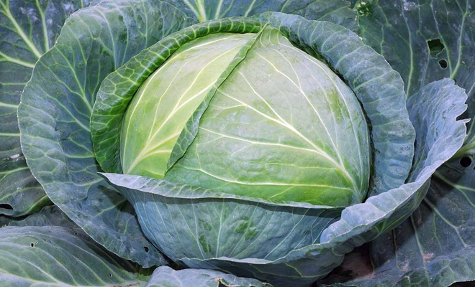

Slide 11
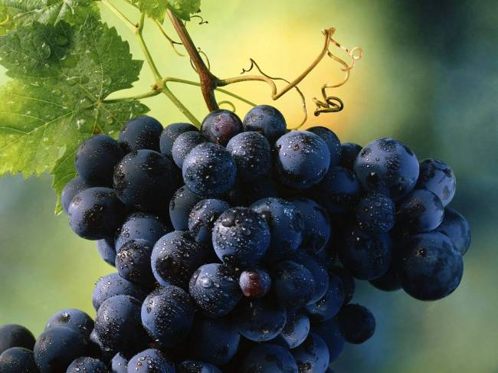

Slide 12
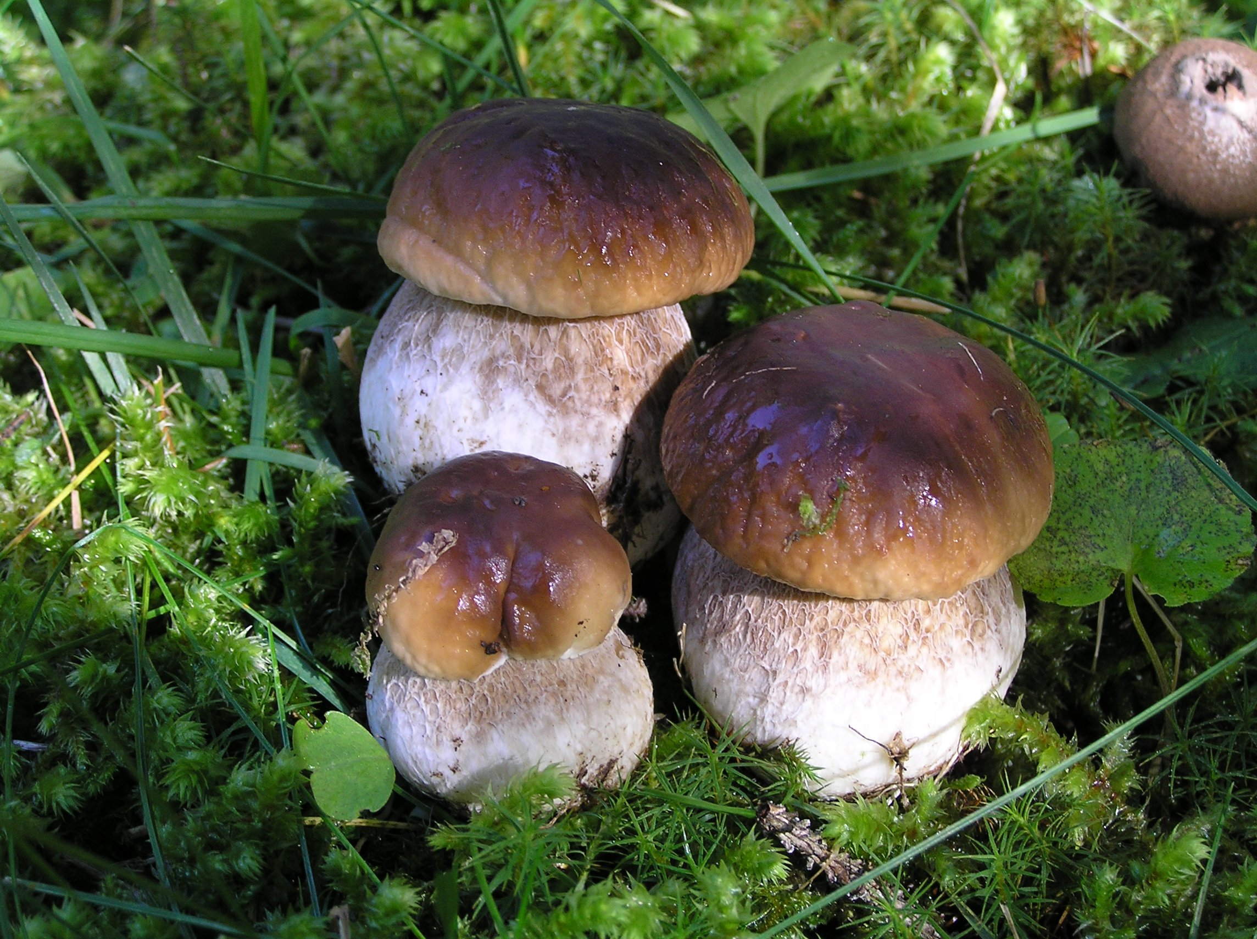

Slide 13
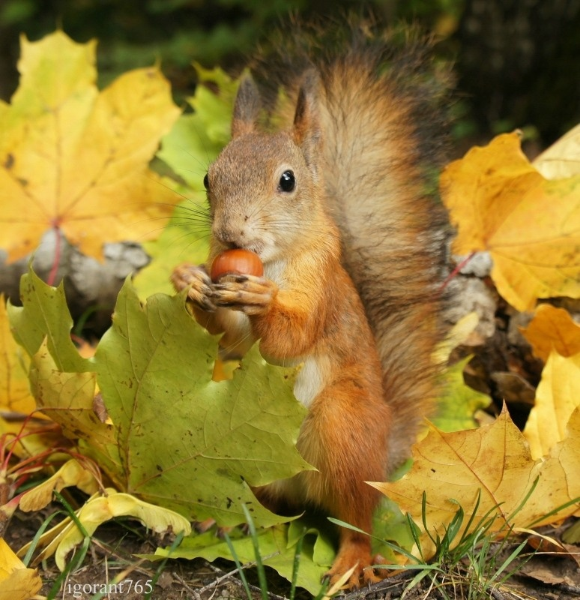

Slide 14
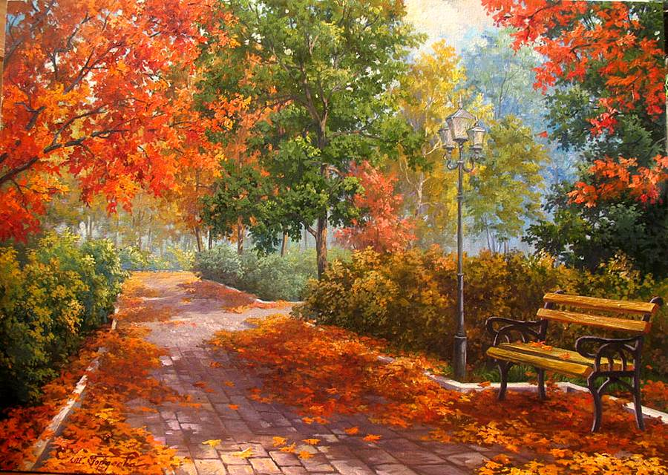

Slide 16
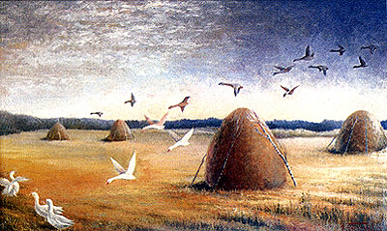

Slide 17
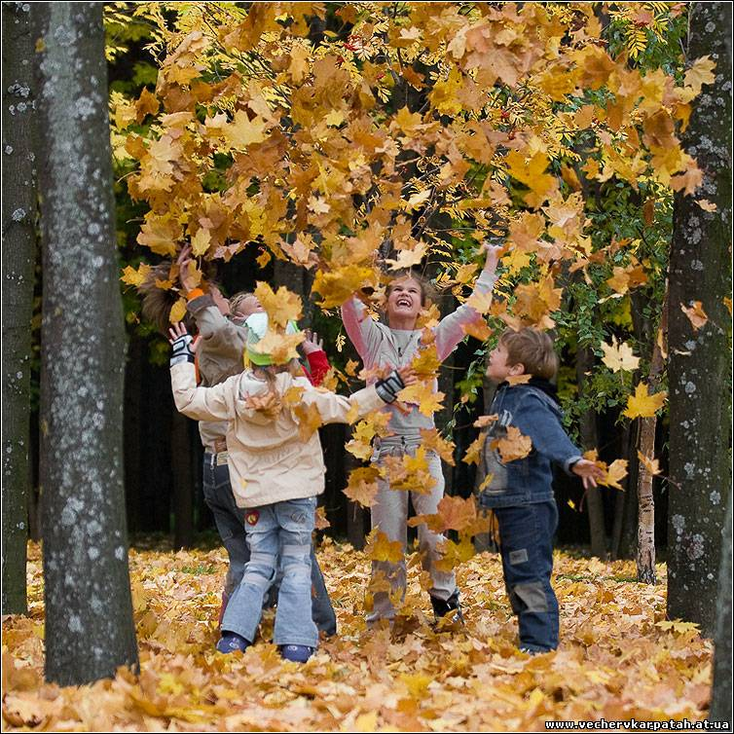

Slide 18
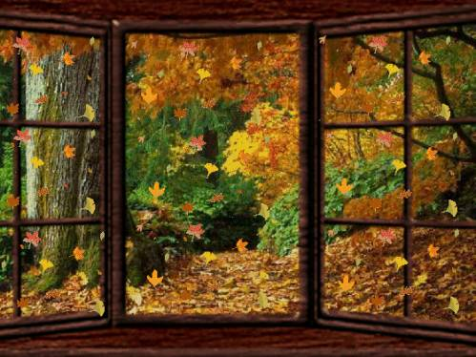

Slide 19
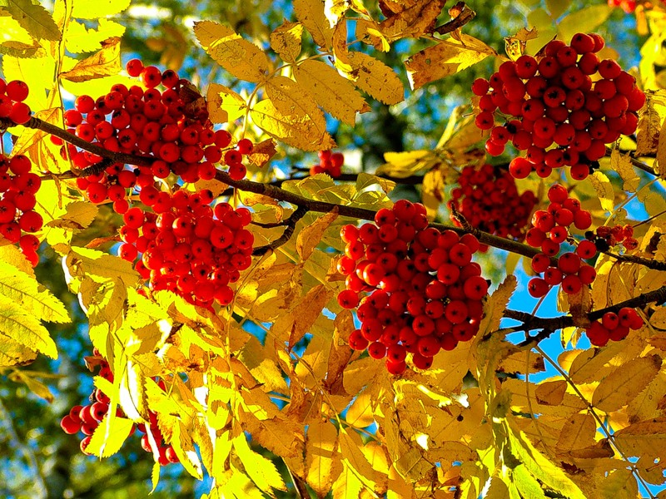

Slide 22
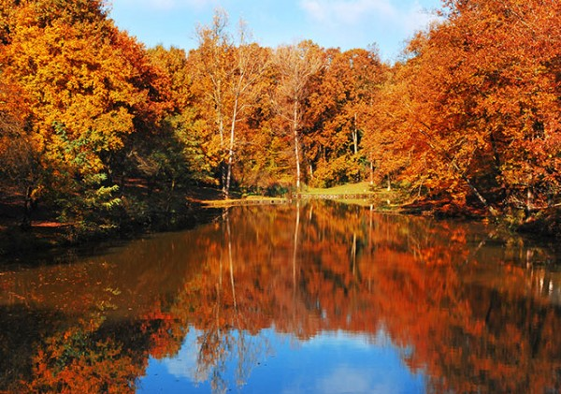

Slide 23
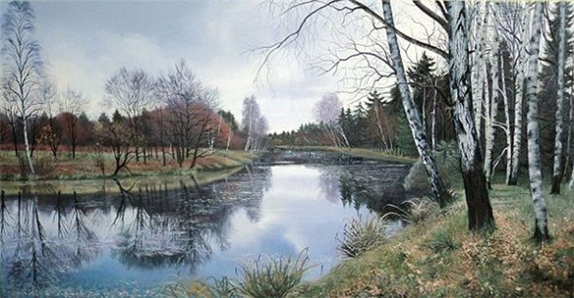

Slide 24
